Slide 1
Государственное учреждение образования
«Гимназия №2 г. Солигорска»
Людмила Антоновна Ларчик
Учитель истории и обществоведения высшей квалификационной категории
Урок Всемирной истории в 8 классе
Тема урока : «Россия во второй половине XIX века»

Slide 2
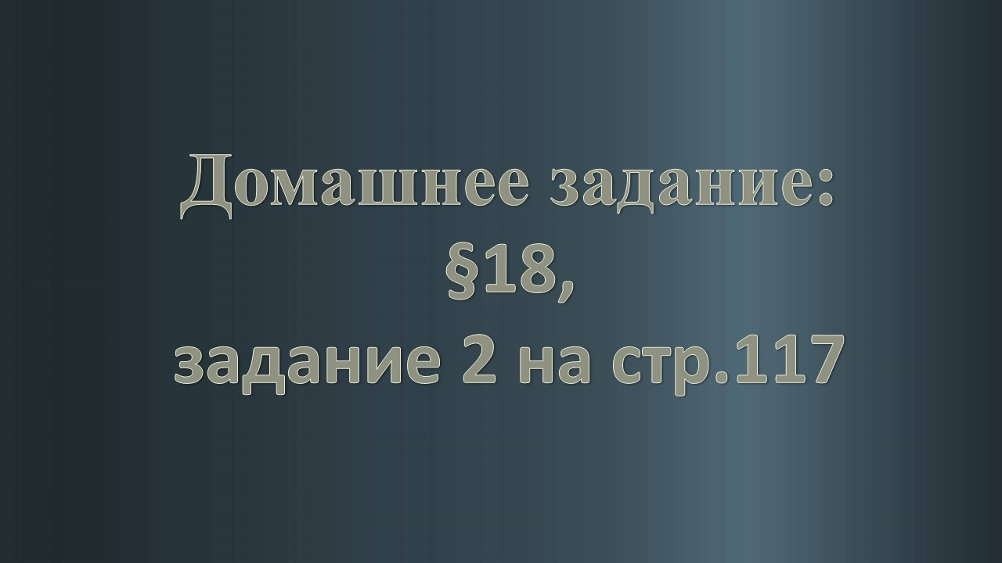

Slide 3



Slide 4


Slide 5
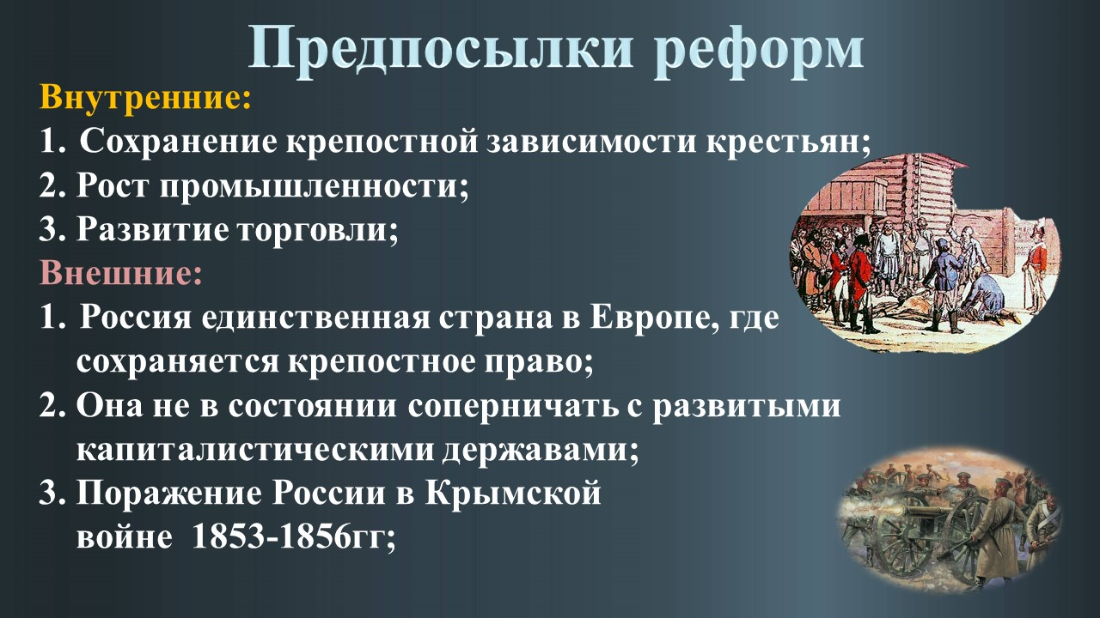

Slide 6
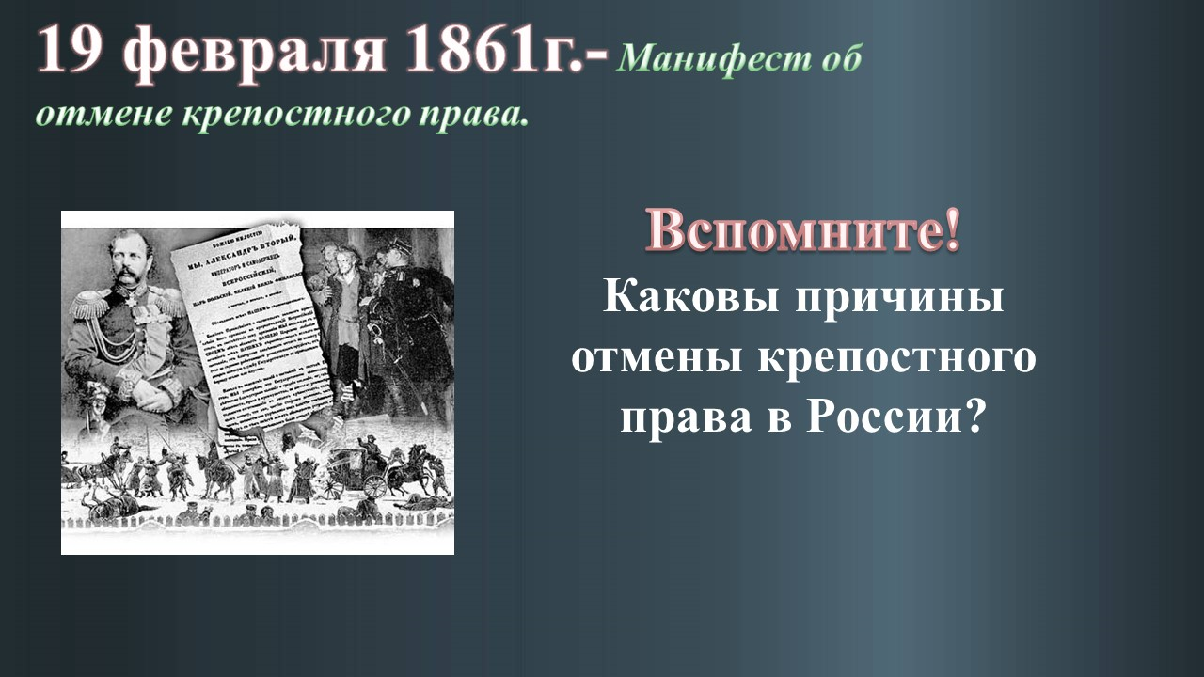

Slide 7


Slide 8


Slide 9


Slide 10
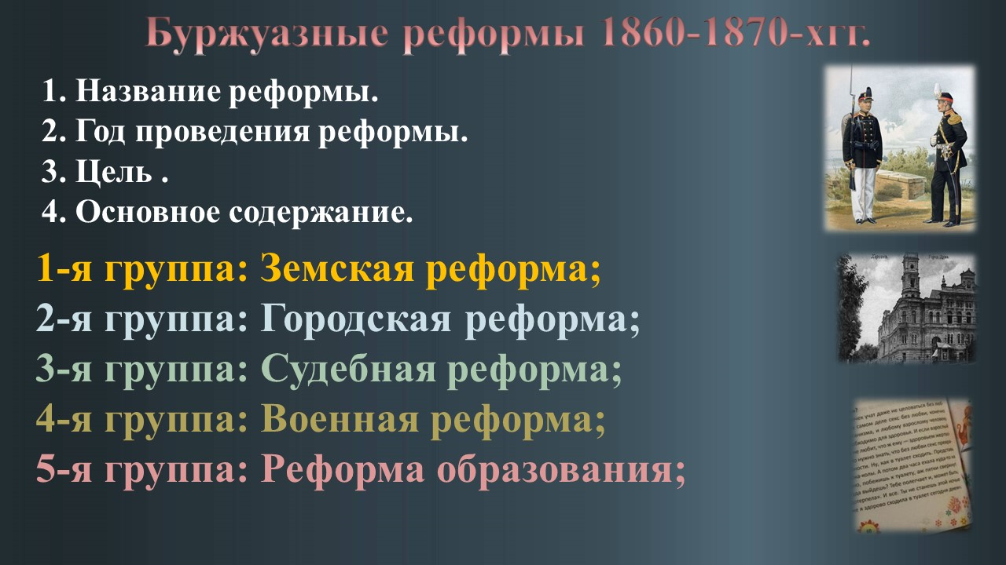

Slide 11
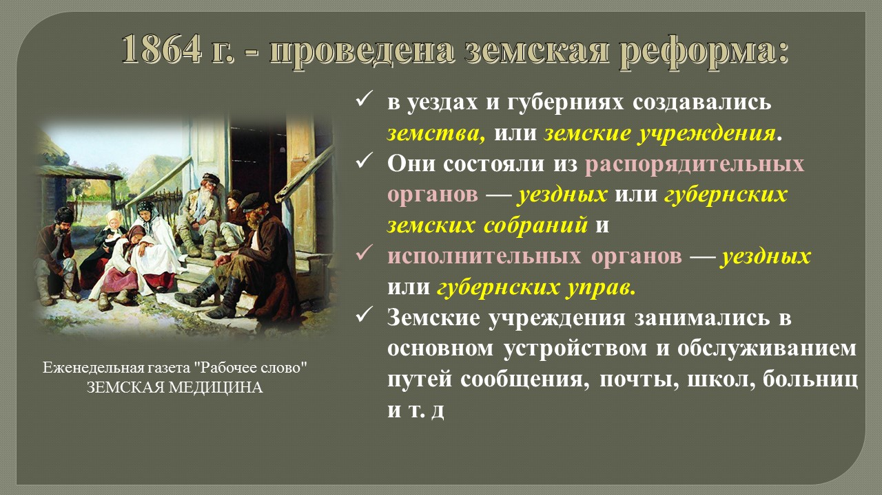

Slide 12
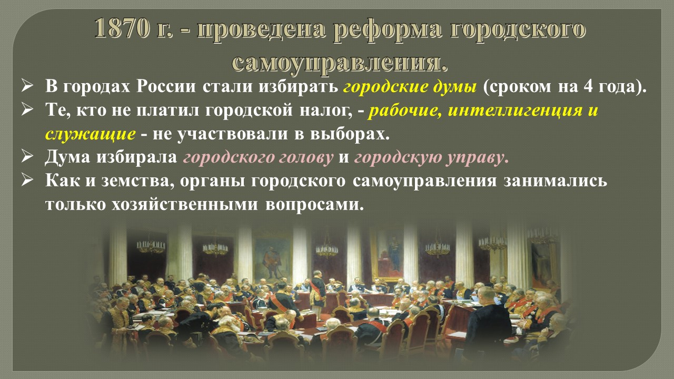

Slide 13
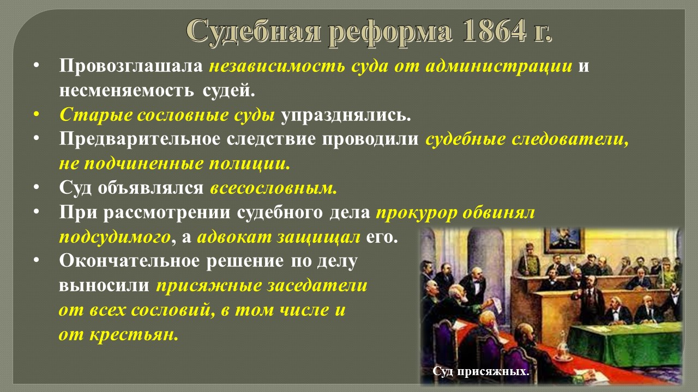

Slide 14
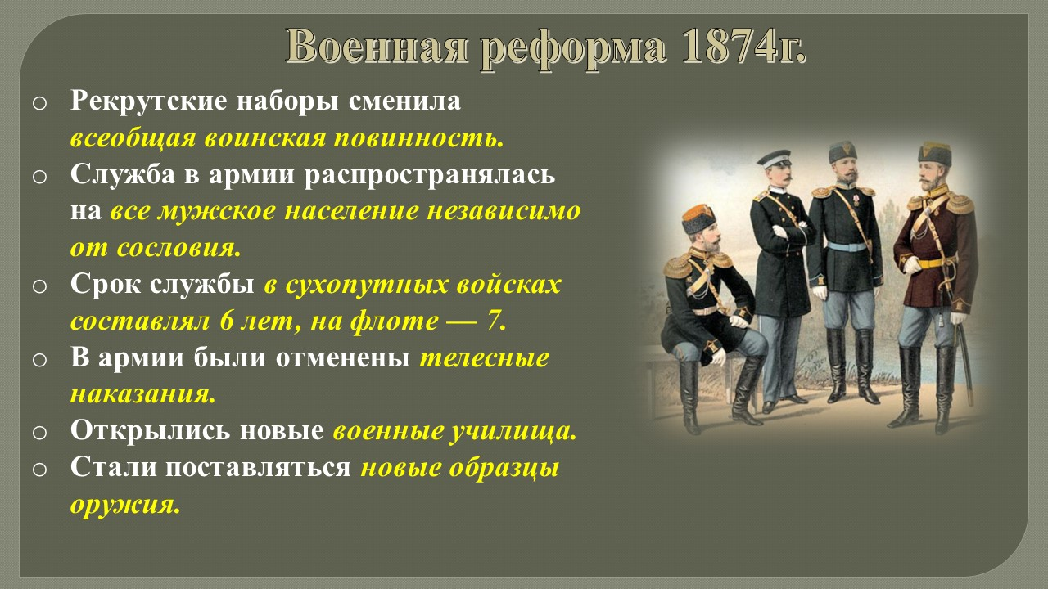

Slide 15
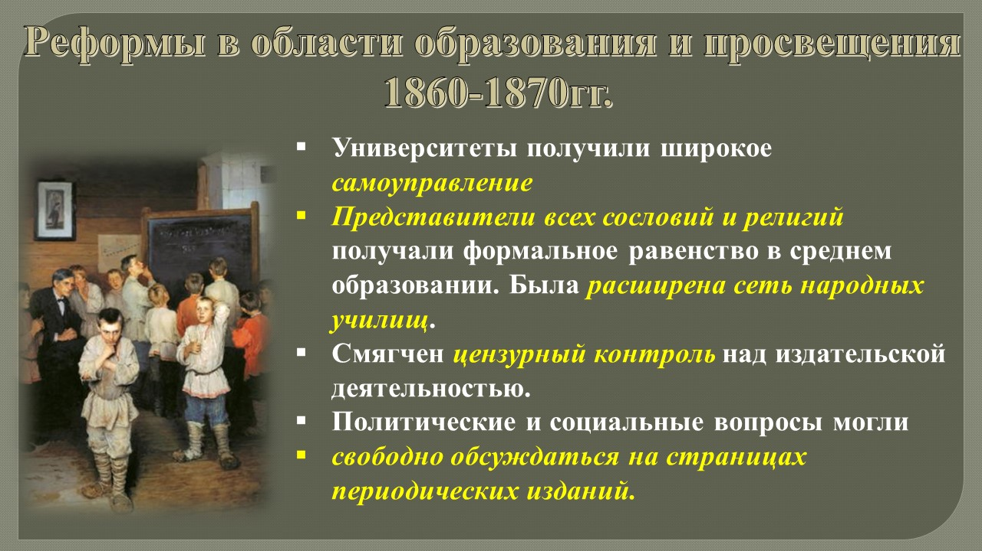

Slide 16
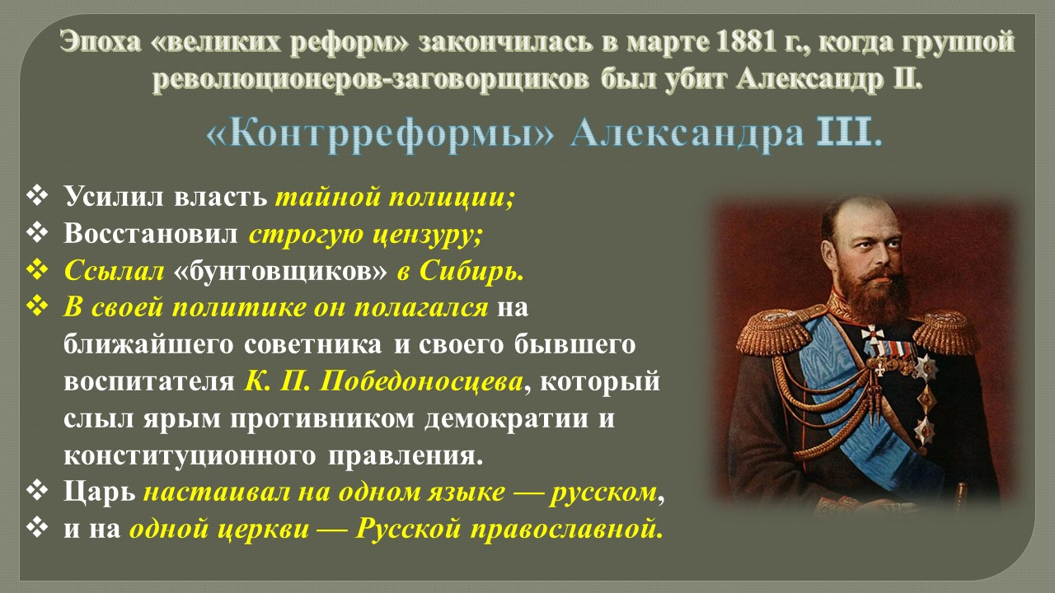

Slide 17
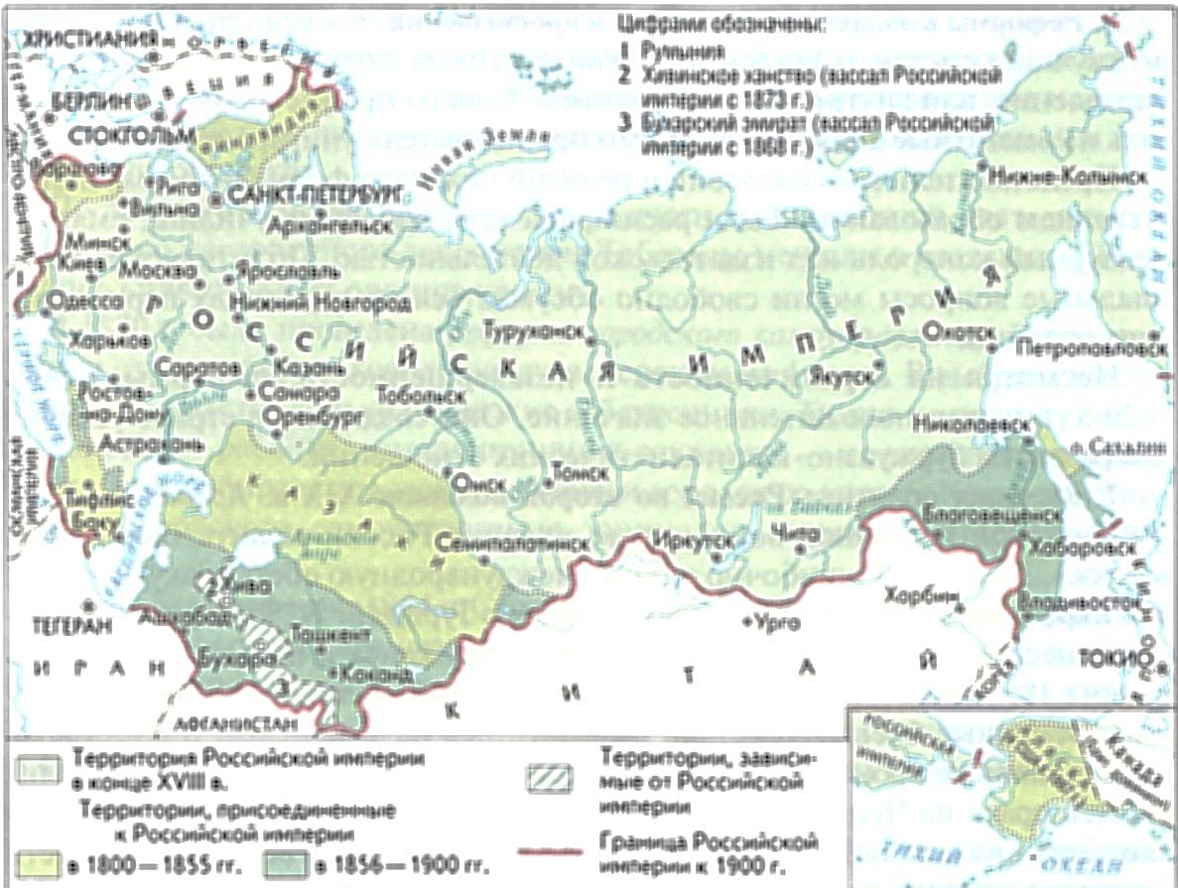
Каковы основные направления и результаты внешней политики России
во второй половине
XIXвека?

Slide 18
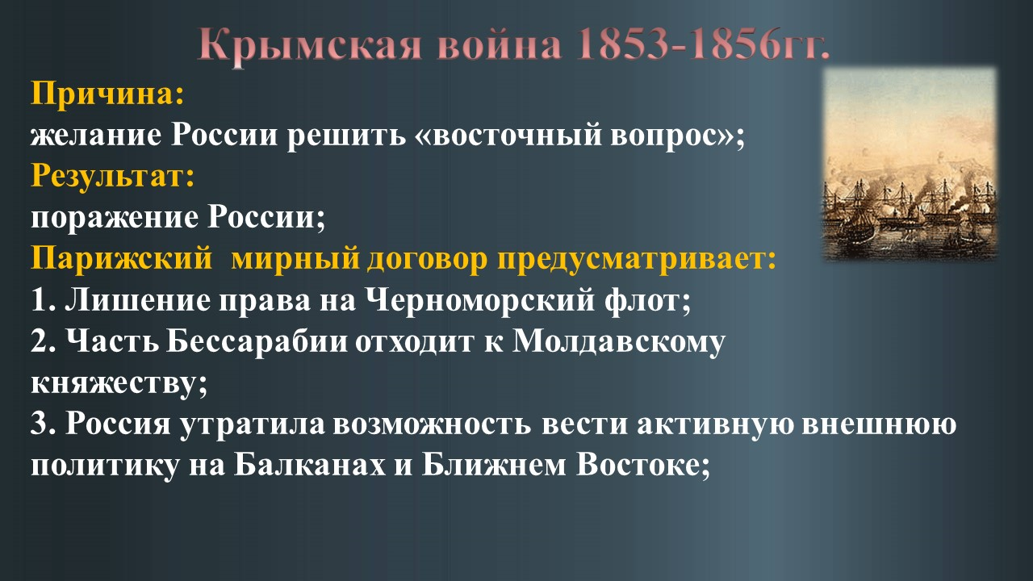

Slide 19
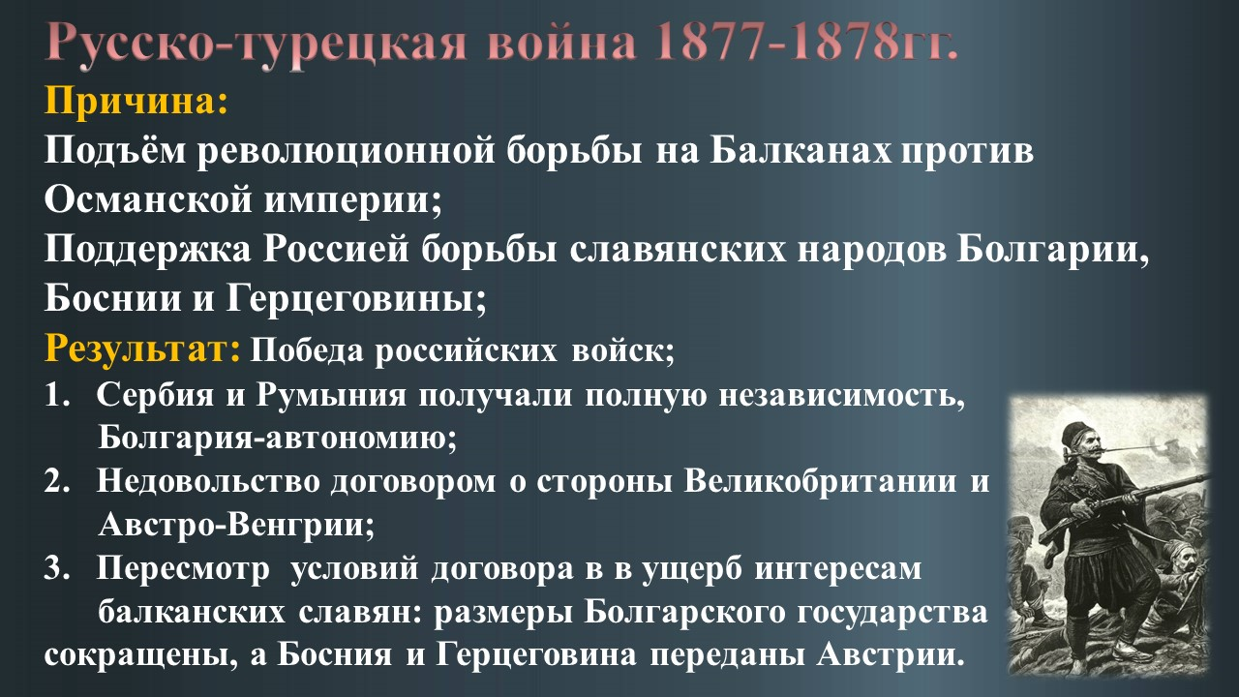

Slide 20
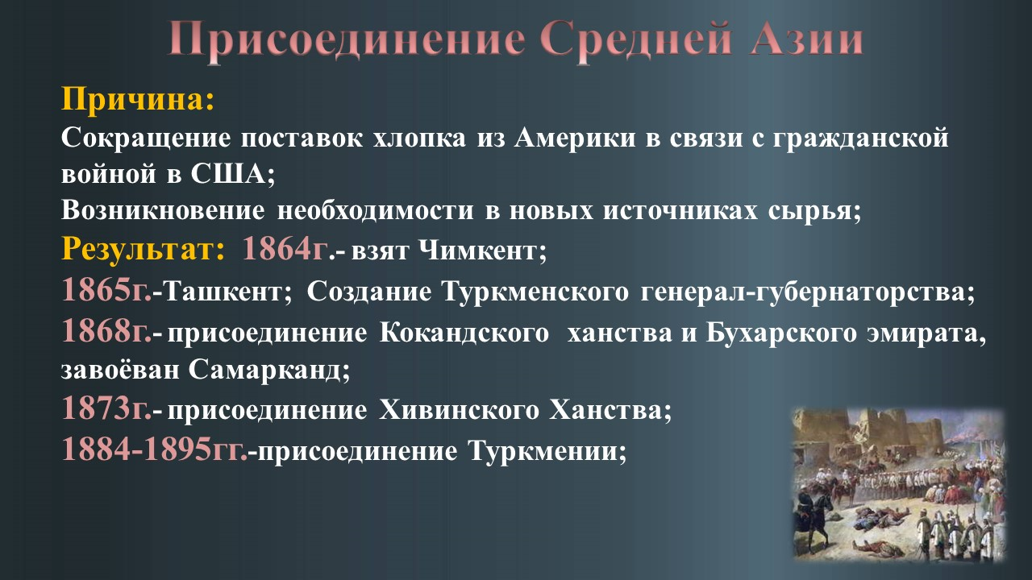

Slide 21


